Slide 1
人教部编版·五年级（下册）
习作 漫画的启示
第1课时

Slide 2
学习目标
1.运用口头语言与书面语言，交流漫画中获得的启示，选择一个角度进行表达练习。（重点）
2.通过审题，能够明确写作思路，确定故事主线。（难点）

Slide 3
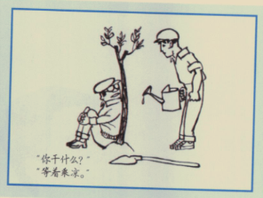
请同学们仔细观察，结合漫画主题，看你是否明白画家的用意。

Slide 4
漫画讲解
什么是漫画？
漫画是一种具有强烈讽刺性或批评性的画面。画家从生活现象中取材，通过夸张、比喻、象征等手法表现幽默、风趣的画面，来讽刺、批评或表扬某些人或事，引人深思，给人启示。
Notes:
PPT模板：www.1ppt.com/moban/ PPT素材：www.1ppt.com/sucai/
PPT背景：www.1ppt.com/beijing/ PPT图表：www.1ppt.com/tubiao/
PPT下载：www.1ppt.com/xiazai/ PPT教程： www.1ppt.com/powerpoint/
Word模板：www.1ppt.com/word/ Excel模板：www.1ppt.com/excel/
试卷下载：www.1ppt.com/shiti/ 教案下载：www.1ppt.com/jiaoan/
个人简历：www.1ppt.com/jianli/ PPT课件：www.1ppt.com/kejian/
语文课件：www.1ppt.com/kejian/yuwen/ 数学课件：www.1ppt.com/kejian/shuxue/
英语课件：www.1ppt.com/kejian/yingyu/ 美术课件：www.1ppt.com/kejian/meishu/
科学课件：www.1ppt.com/kejian/kexue/ 物理课件：www.1ppt.com/kejian/wuli/
化学课件：www.1ppt.com/kejian/huaxue/ 生物课件：www.1ppt.com/kejian/shengwu/
地理课件：www.1ppt.com/kejian/dili/ 历史课件：www.1ppt.com/kejian/lishi/

Slide 5
漫画讲解
漫画的特点
1.画面简洁明了。
2.画面意味深长。
3.画风诙谐幽默。

Slide 6
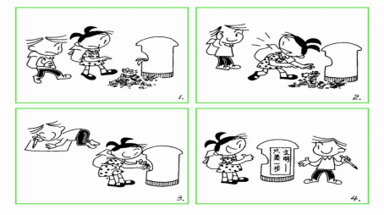
漫画讲解
漫画里有：
1.垃圾桶外面有很多垃圾。
2.小女孩在捡垃圾，小男孩在纸张上写字。
3.垃圾捡完后，他们将写好的纸张贴在垃圾桶上。

Slide 7
漫画讲解
得到的启示：
1.要做一个有公德心的人，不要乱扔垃圾……
2.看到乱扔垃圾的现象，应该主动阻止……
3.贴告示的方法不错，能起到提醒路人的作用……

Slide 8
漫画分析会
1.每个同学用一张纸写出自己最喜欢的一本漫画书或一幅漫画，写下里面的主要人物以及大概内容。
2.写完后交给老师，由老师随机抽出纸条，请被抽中的同学上台给大家介绍喜欢它的原因，以及它带来的启示。

Slide 9
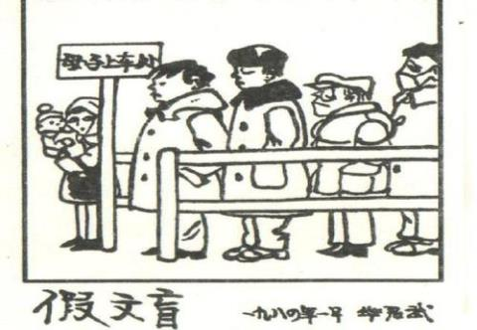
漫画分析会

Slide 10
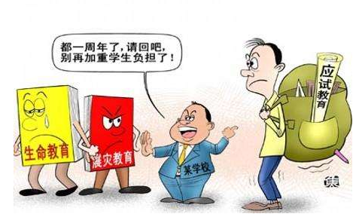
漫画分析会

Slide 11
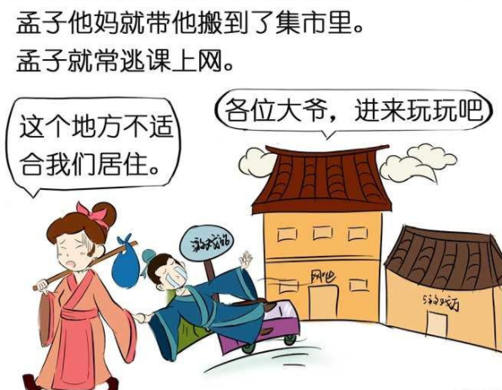
漫画分析会

Slide 12
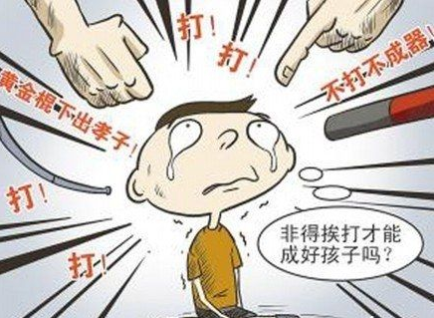
漫画分析会

Slide 13
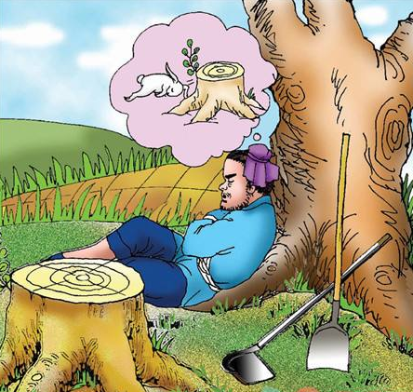
漫画分析会

Slide 14
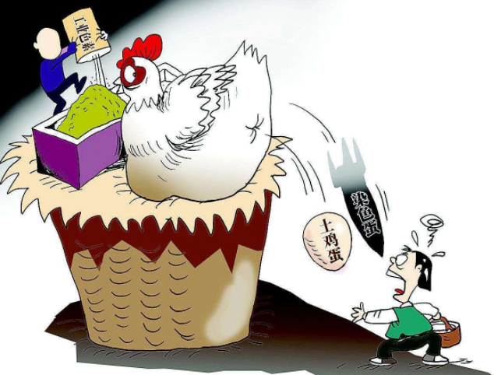
漫画分析会

Slide 15
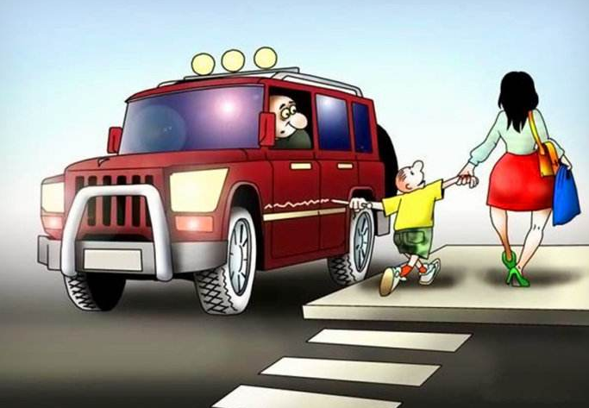
漫画分析会

Slide 16
板书设计
漫画的启示
内容
启示
漫画

Slide 17
感谢观看

